Slide 1
수빈공주와 5난쟁이들
3주차

Slide 2
3주차 목표
앱 구상
코로나 예방 접종 센터 OpenApi
구글 맵 OpenApi
Suvin Princess and 5 dwarfs

Slide 3
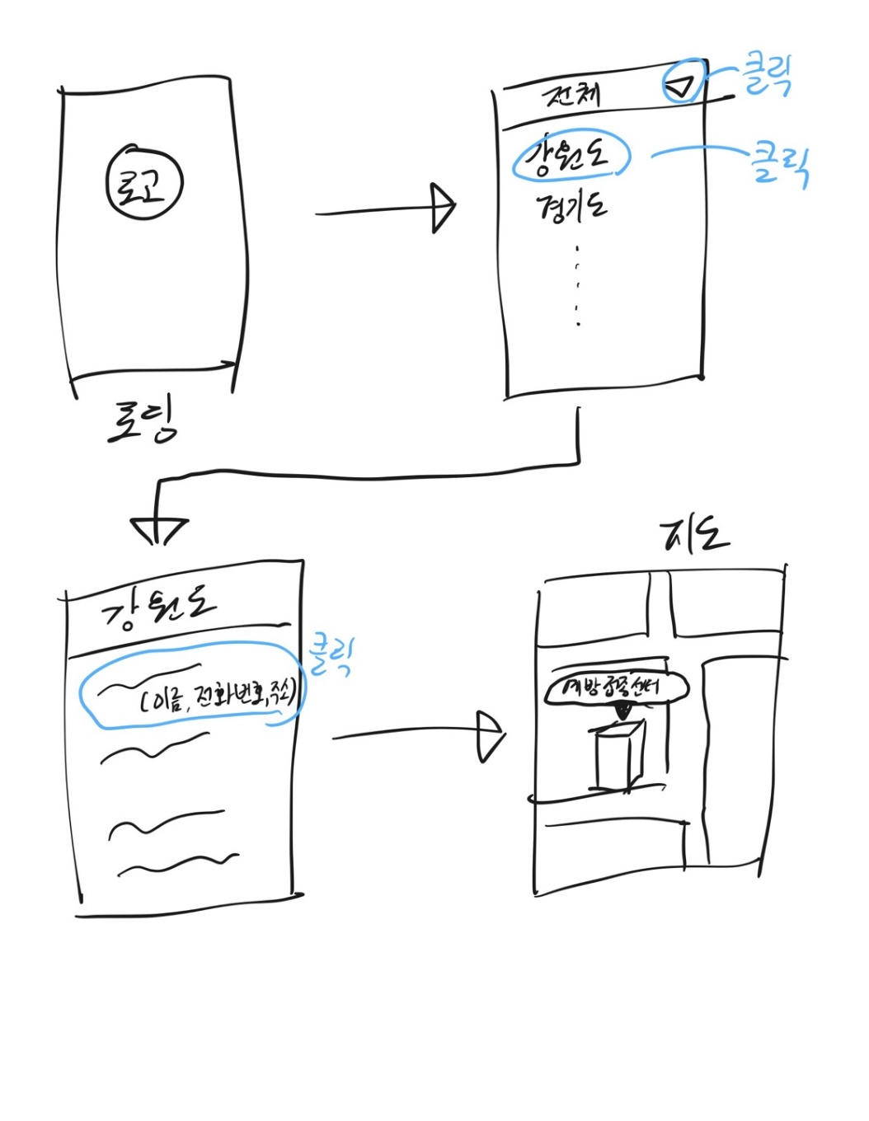
앱 구상(1/5)
전체적인 틀
Suvin Princess and 5 dwarfs

Slide 4
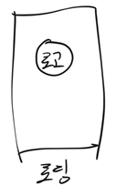
앱 구상(2/5)
앱 처음 실행 시, 수빈공주와 5난쟁이들 로고가 뜨면서 로딩
Suvin Princess and 5 dwarfs

Slide 5
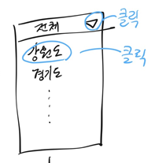
앱 구상(3/5)
로딩이 끝난 후 전체 코로나 예방접종 센터 나옴
오른쪽 상단에 버튼 클릭 시, 강원도, 경기도 등 도들이 나열됨
Suvin Princess and 5 dwarfs

Slide 6
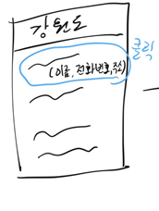
앱 구상(4/5)
클릭한 지역의 예방접종센터들이 나열됨
이름
주소
전화번호
etc
예방접종센터 클릭 가능
Suvin Princess and 5 dwarfs

Slide 7
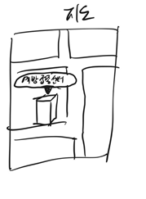
앱 구상(5/5)
클릭한 예방접종센터의 위치를 지도에 표시
Suvin Princess and 5 dwarfs

Slide 8
코로나 예방 접종 센터 OpenApi
https://api.odcloud.kr/api/15077586/v1/centers?page=1&perPage=100&returnType=JSON&serviceKey=Oe0*Pyqm*3ua9MBvDCUWFQOM%2B5XL*bR6XPz2aQTFXEVG0vI7bMz9B1%2FVI%2FdK%2FYZgWb*U4QdoBnQ0wqSv4TTXjg%3D%3*
JSON 형식
JSON 파싱을 통해 데이터를 가져와야 함
Suvin Princess and 5 dwarfs

Slide 9
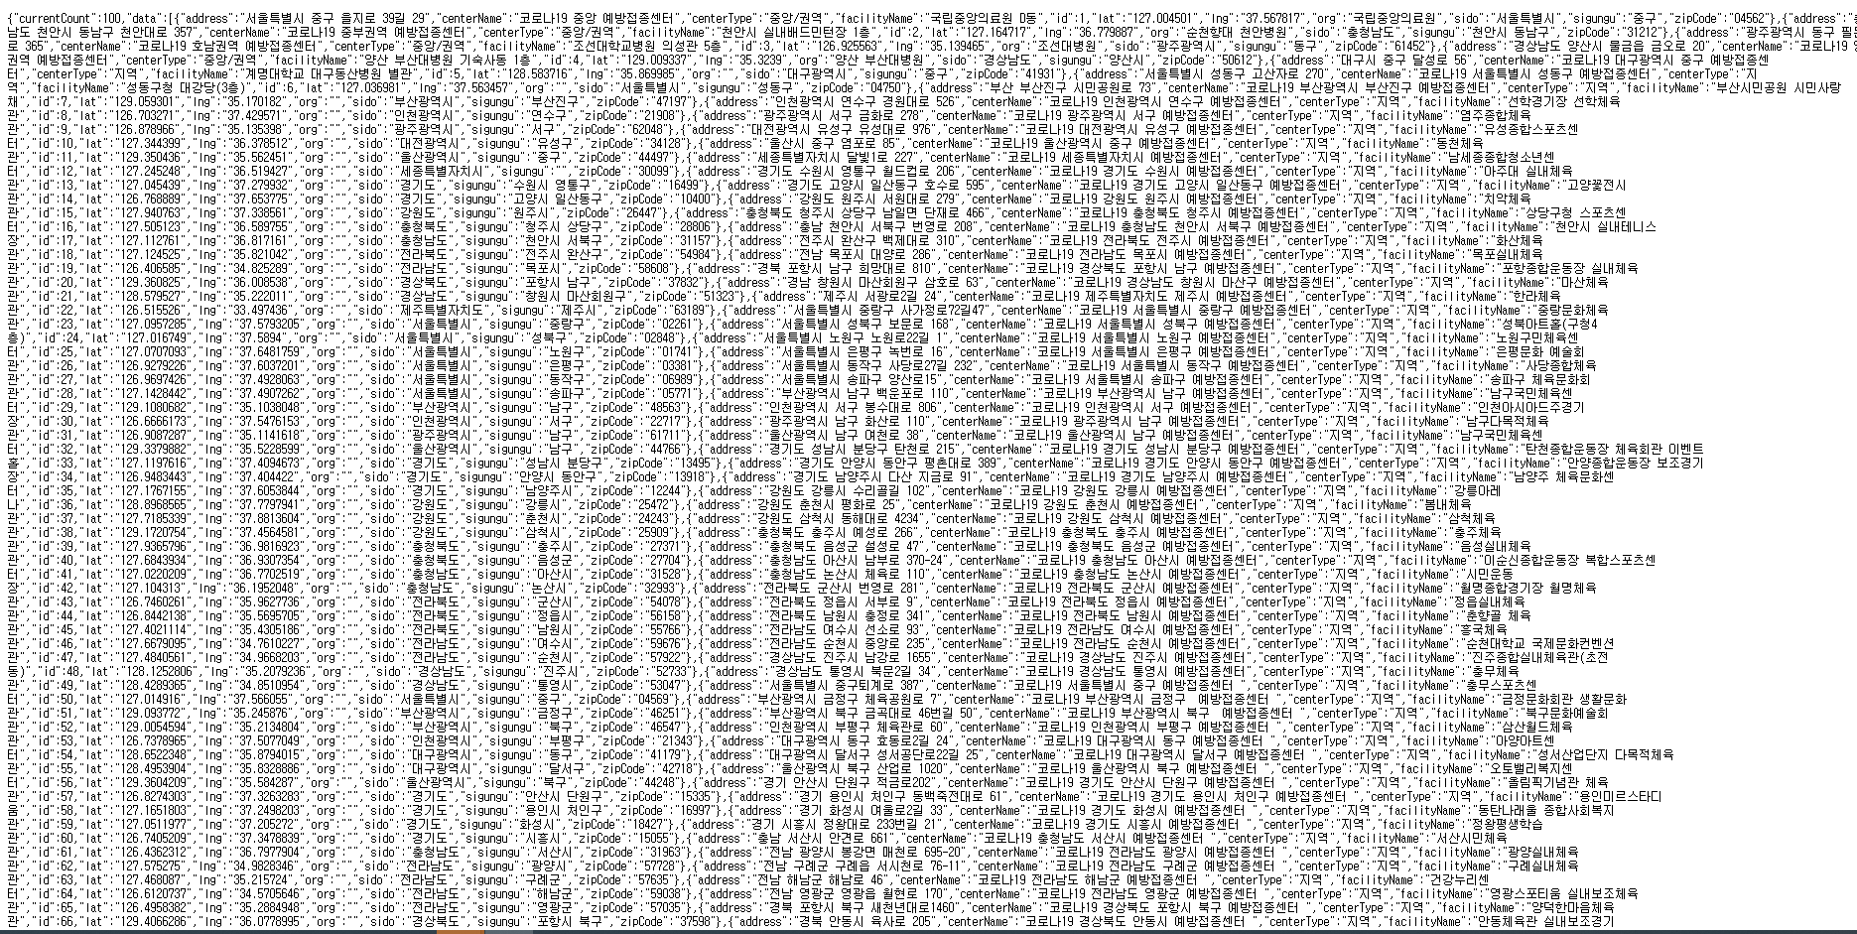
코로나 예방 접종 센터 OpenApi
Suvin Princess and 5 dwarfs

Slide 10
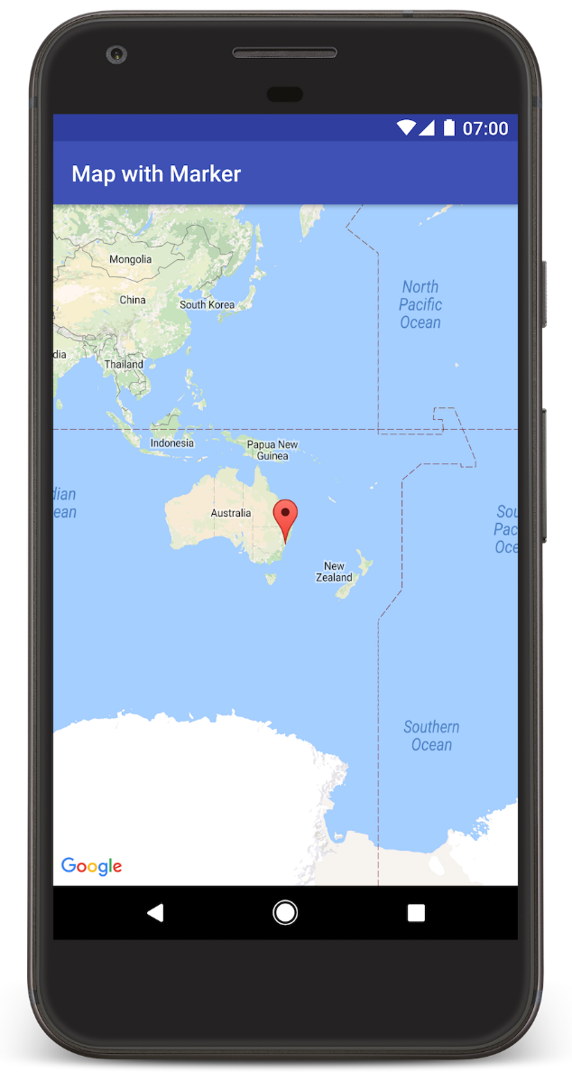
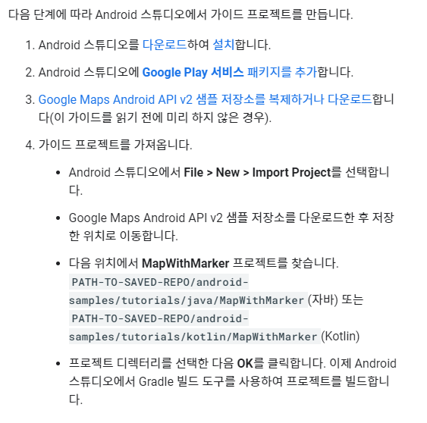
구글 맵 OpenApi 갖다버려
Suvin Princess and 5 dwarfs

Slide 11
Q&A

